Slide 1
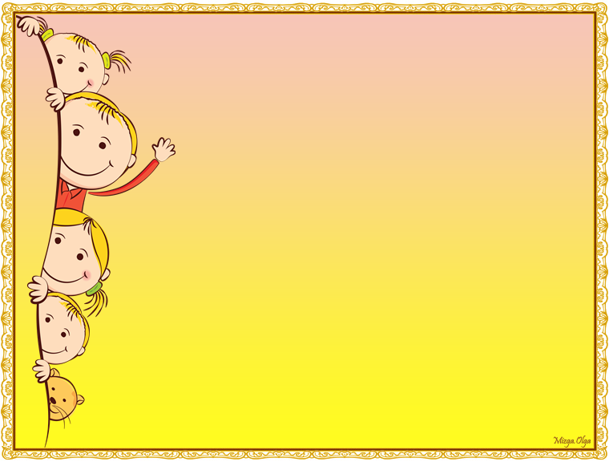
МБДОУ №70 «Золотая рыбка»
Мастер-класс с родителями
«Городки»
Провели:
инструктор Бушева Л.А.
педагог-психолог Матвеева И.Г.
г.о. Мытищи, 2022 г.

Slide 2
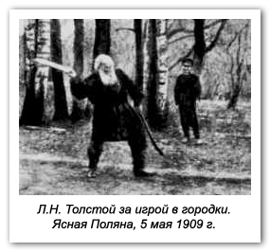
Городки- это старинная русская игра, в которой необходимо выбить городки всех фигур партии за меньшее количество бросков биты.
Эта игра привлекает своей удалью, остротой борьбы. Она развивает глазомер, точность движений, укрепляет мышцы рук и плечевого пояса, вызывает сильные эмоции.
Для детей дошкольного возраста подбираются облегченные биты длиной 45-50 см, весом 400-450 г, городки высотой 10-12 см.

Slide 3
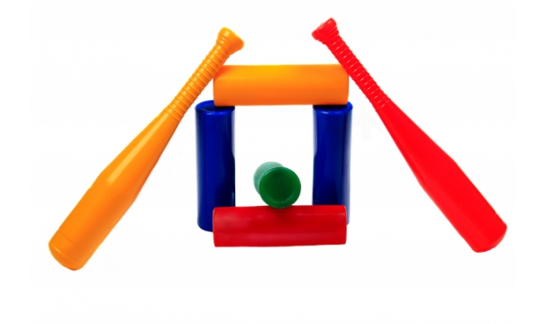
Цель: научить детей и родителей русской народной игре «Городки».
Задачи:
-развивать быстроту, ловкость;
-способствовать развитию выносливости и силы во время игры;
-совершенствовать равновесие, координацию движений, ориентировку в пространстве;
-развивать глазомер, укреплять мышцы спины и плечевого пояса;
-воспитывать у детей положительное отношение к спорту;

Slide 4
Этапы обучения игре в «городки»:
1.Подготовительный
-познакомить детей с народной спортивной игрой « городки»;
-познакомить с сущностью и правилами игры;
-познакомить с 10 городошными фигурами;
2. Основной
-познакомить и разучить способы бросания биты ;
3. Заключительный
-закрепить умения бросать биту 3-мя способами;
-закреплять знания городошных фигур и их построение «Колодец», «Звезда», «Стрелка»;
-игра- соревнование со зрителями ( дети с др.групп или родители);

Slide 5
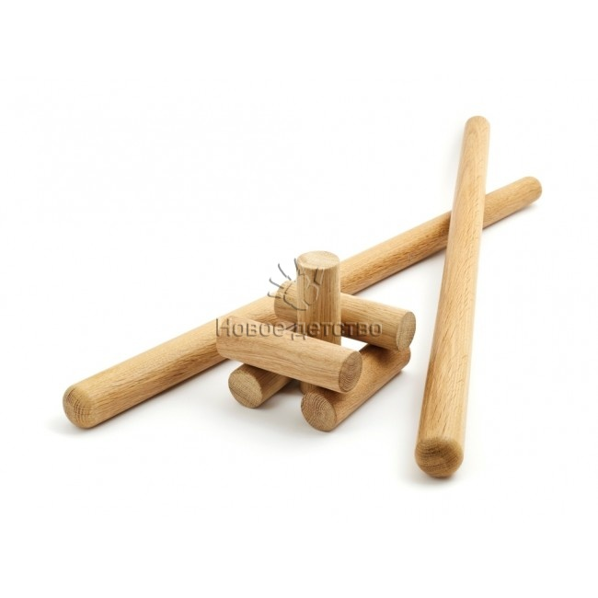
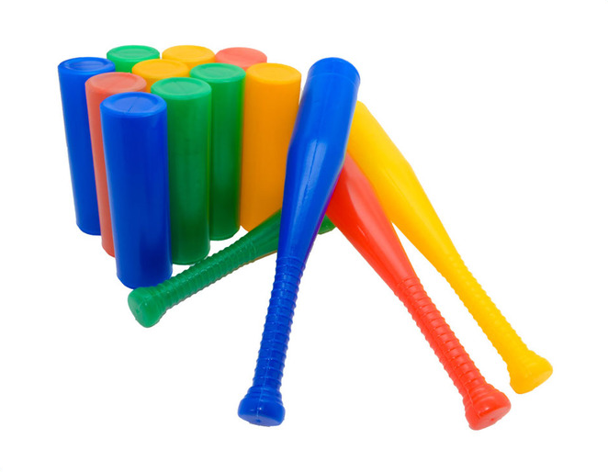
Дифференцированный подход к игре в городки предполагает:
учет возрастных возможностей;
учет половых особенностей: пластмассовые биты для девочек, деревянные- для мальчиков;
индивидуальный подбор заданий для развития тех или иных качеств на основе уровня физической подготовленности;

Slide 6
Образовательные области:
познавательное развитие-изучение городошных фигур с помощью игры;
социально-коммуникативное развитие- участие в игре- соревновании;
речевое развитие- в процессе игры у детей активизируется речь, развивается фантазия, логика, воображение;

Slide 7
Основные правила:
Система и правила в городки значительно упрощены по сравнению с игрой взрослых.
На земле чертят «город»- квадрат ( 1х1 м);
На расстоянии 3-4 мм от передней ( лицевой) линии города проводится черта, с которой начинается кон;
Между городом и коном на расстоянии 2-2,5 м от города- полукон;
Когда дети научатся выбивать городки с этого расстояния, линии кона и полукона увеличиваются на расстояние 5-6 и 2-3 м.

Slide 8
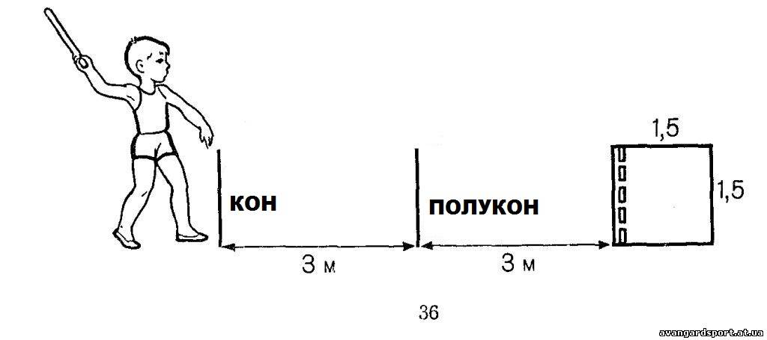

Slide 9
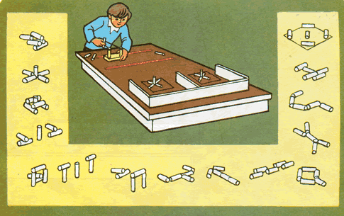

Slide 10
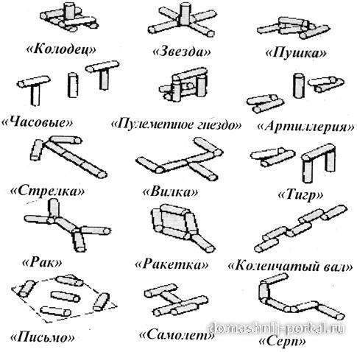
Основные фигуры городков:

Slide 11
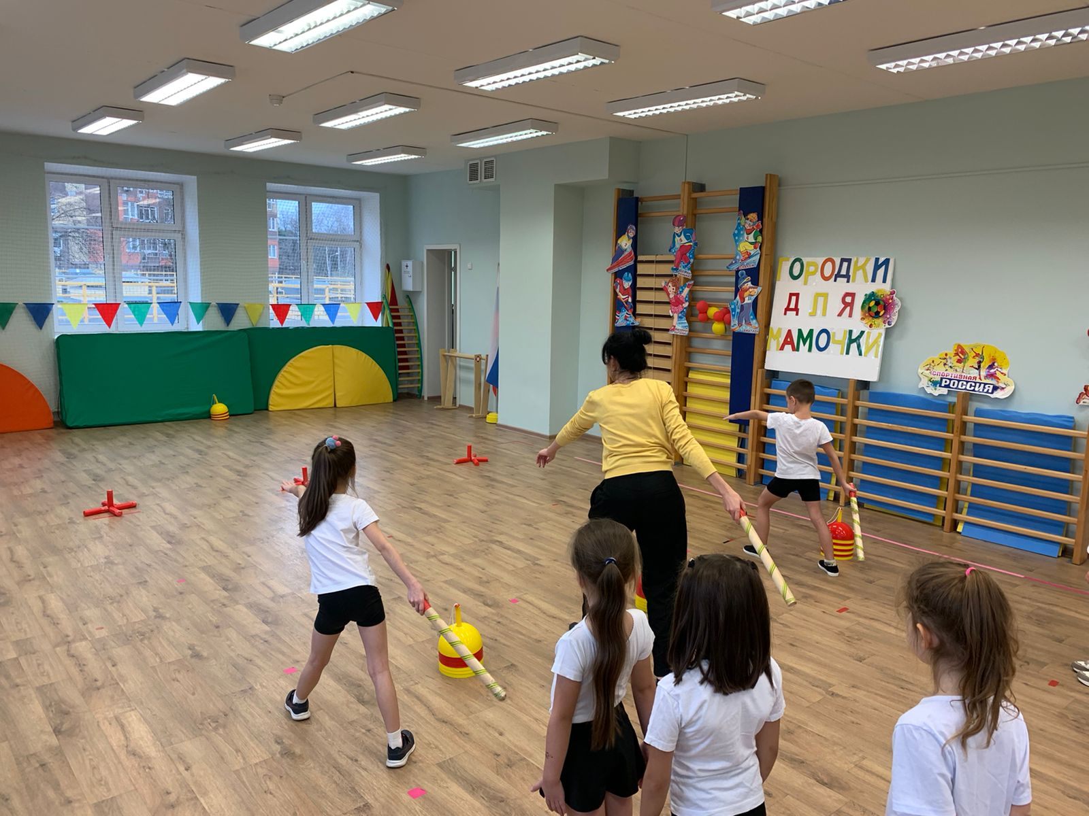

Slide 12
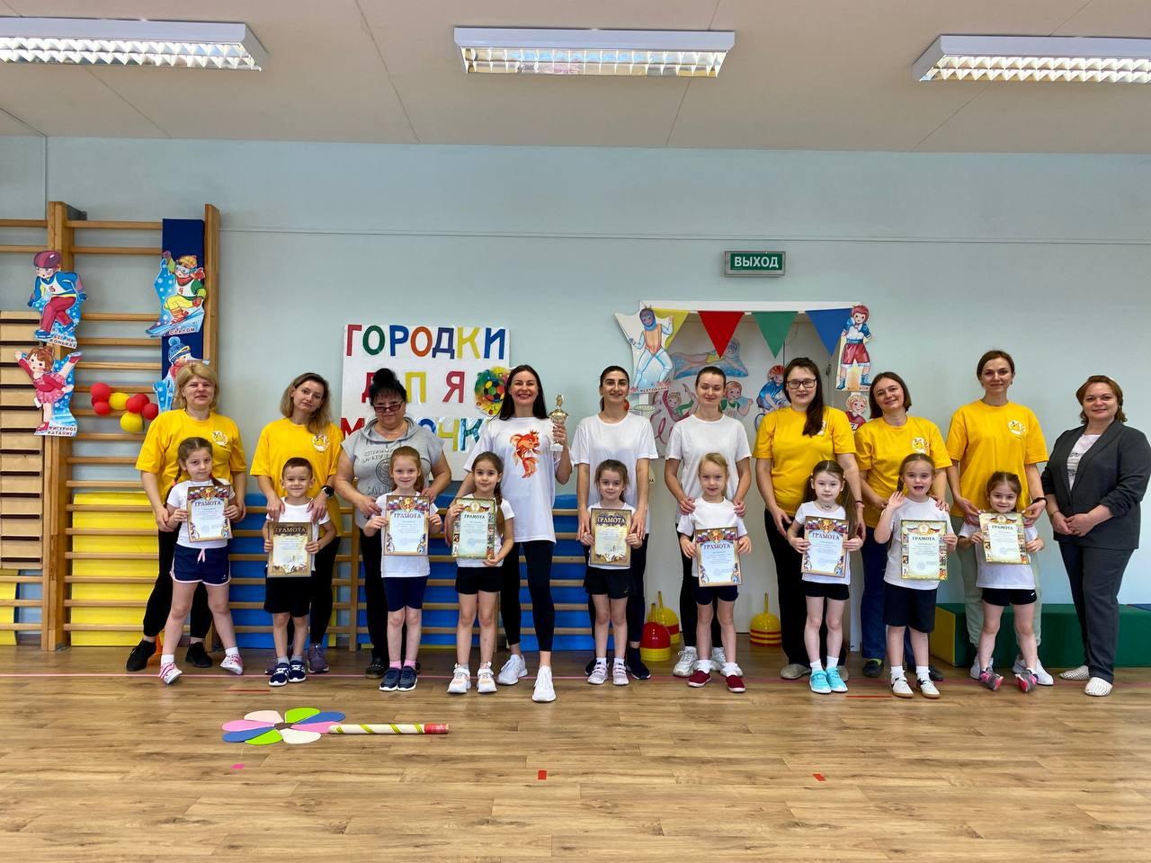

Slide 13
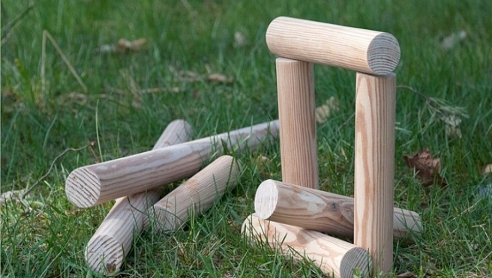
Спасибо за внимание !

